Slide 1
¿QUÉ NECESITA?
INFERENCIAS
RAZONAMIENTO LÓGICO
Autora: Psicóloga educativa Karen Marcela Herrera Chang
Autor pictogramas: Sergio Palao
Procedencia: ARASAAC (http://arasaac.org). Licencia: CC (BY-NC-SA). Propiedad: Gobierno de Aragón
Procedencia de las imágenes SOYVISUAL (https://www.soyvisual.org).
Licencia: CC (BY-NC-SA). Fundación Orange.

Slide 2
INSTRUCCIONES
APARECERÁN DIFERENTES SITUACIONES Y DEBERÁS RESOLVERLA DANDO CLIC EN LA OPCIÓN MÁS CORRECTA.

Slide 3
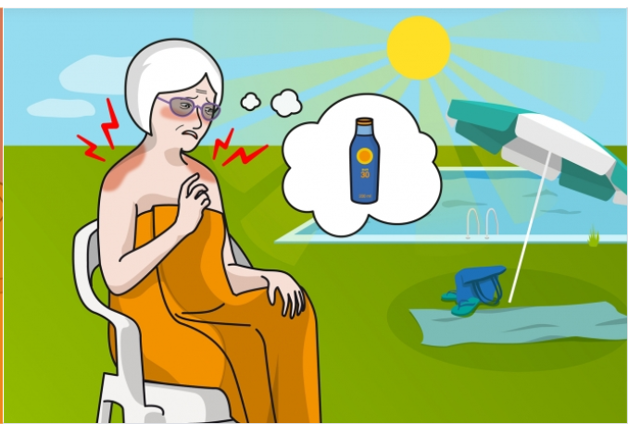
¿QUÉ NECESITA?
¡CÓMO
QUEMA!

Slide 4
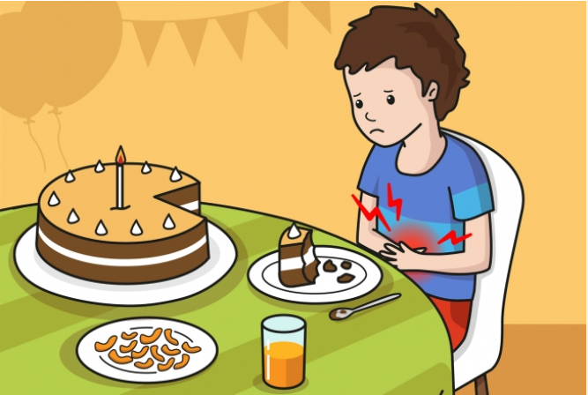
¿QUÉ NECESITA?
¡QUÉ DOLOR!

Slide 5
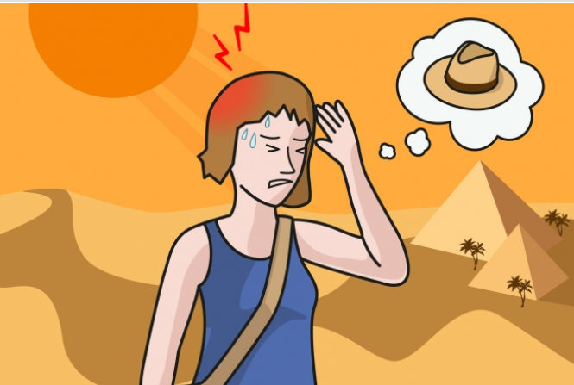
¿QUÉ NECESITA?
¡HACE CALOR!

Slide 6
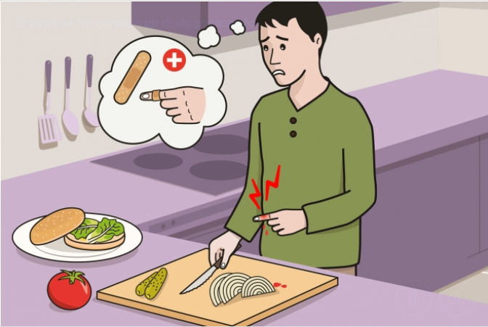
¿QUÉ NECESITA?
¡ME DUELE!

Slide 7
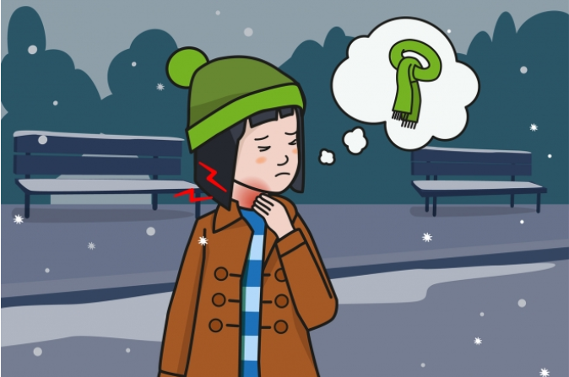
¿QUÉ NECESITA?
¡ME DUELE!
¡QUÉ DAÑO!

Slide 8
¿QUÉ NECESITA?
¡QUIERO UNO!

Slide 9
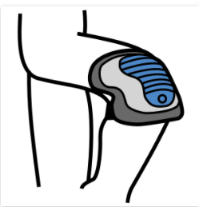
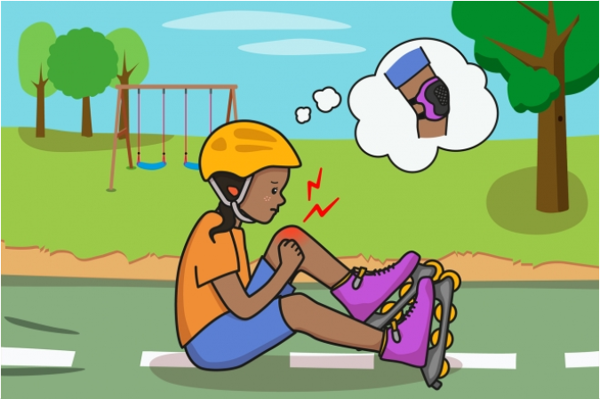
¿QUÉ NECESITA?
¡QUÉ DAÑO!

Slide 10
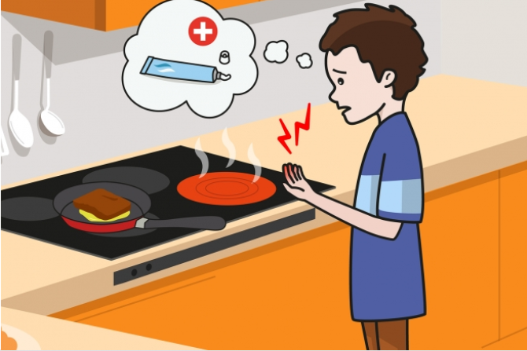
¿QUÉ NECESITA?
¡QUÉ DAÑO!

Slide 11
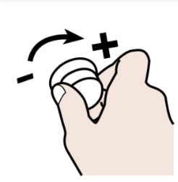
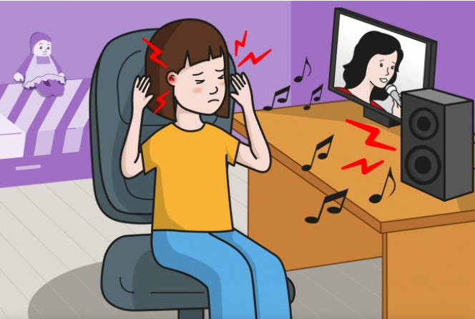
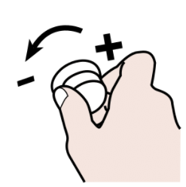
¿QUÉ NECESITA?

Slide 12
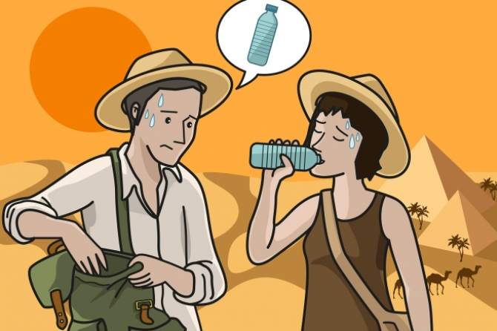
¿QUÉ NECESITA?
¡QUÉ SED!

Slide 13
¡MUY BIEN!
Autora: Psicóloga educativa Karen Marcela Herrera Chang
Autor pictogramas: Sergio Palao
Procedencia: ARASAAC (http://arasaac.org). Licencia: CC (BY-NC-SA). Propiedad: Gobierno de Aragón
Procedencia de las imágenes SOYVISUAL (https://www.soyvisual.org).
Licencia: CC (BY-NC-SA). Fundación Orange.

